Slide 1

Design und Implementierung eines
Peer-to-Peer-basierten Overlaynetzwerkes
Kolloquium zur Bachelorarbeit
von Nils Rohwedder
31.01.2012

Slide 2



Motivation
WISEBED
  Entwickelt im Rahmen der europäischen FIRE-Initiative
  Testbed-Runtime
    Erlaubt den Betrieb einer weltweiten Testumgebung für Algorithmen, Protokolle und Anwendungen für drahtlose Sensornetzwerke
    Arbeitet verteilt auf Komponenten der PC-, Server- oder Netbook-Klasse
    Verwendet zur Kommunikation zwischen den Komponenten ein selbstentwickeltes Overlaynetzwerk

Slide 3

Aufgabenstellung & Herangehensweise
Middleware für ein Peer-to-Peer Overlaynetzwerk
Ziele:
    Ersetzung des Overlaynetzwerks von Testbed-Runtime
    Einsetzbarkeit in anderen verteilten Anwendungen durch Verwendung von Message Exchange Patterns (Unicast, RPC)
    Evaluation der Funktionalität und ausreichenden Performanz
Herangehensweise:
    Identifizierung und Beschreibung der Message Exchange Pattern
    Entwurf des Protokolls und anschließende Implementierung
    Evaluation

Slide 4
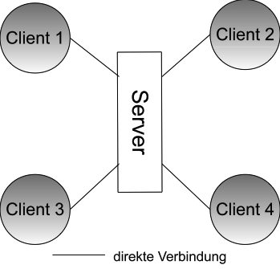
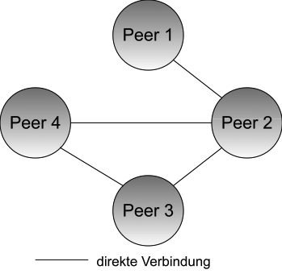
Client-Server und Peer-to-Peer
Client-Server Architektur
Peer-to-Peer Architektur

Slide 5
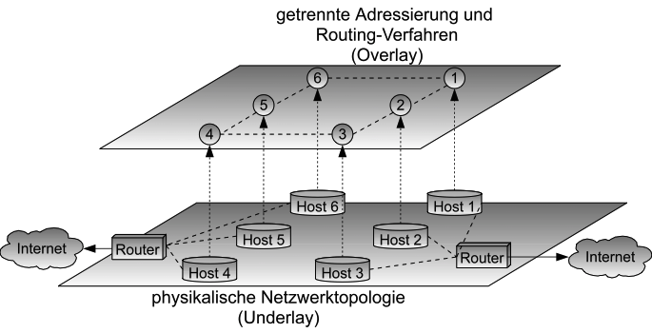
Peer-to-Peer Overlaynetzwerk

Slide 6

Uberlay
High performance small scale overlay network
Entwickelt am „Institut für Telematik“
Basiert auf Netty und Google Protocol Buffers
Routing:
  Pfadvektor Protokoll
Metrik:
  Round Trip Time Protokoll

Slide 7
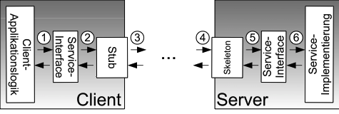
Remote Procedure Call
Verfahren zur Abwicklung von Interprozesskommunikation
  erlaubt Aufruf entfernter Prozeduren in verteilten Systemen
  benötigt Marshalling / Unmarshalling
Ablauf:

Slide 8
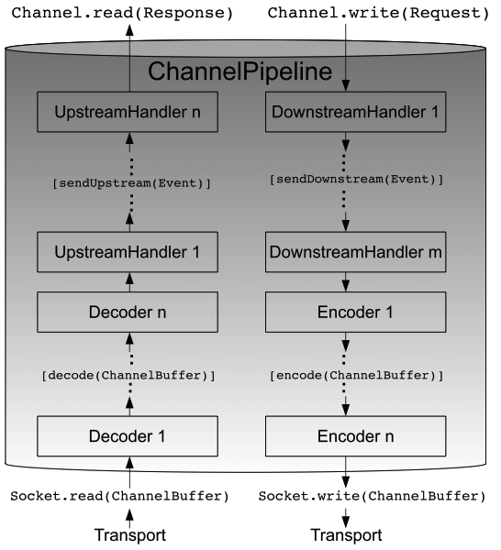

Netty
Pipelines & Handler: Handler in Pipeline sorgen mittels einem Event-driven Client-Server-Modell für Verarbeitung
Codecs: Umwandlung der zu übermittelnden Objekte mittels Dekodern und Enkodern in übertragbare Nachrichtenpakete
Buffers: Die Nachrichtenpakete werden in ChannelBuffers verpackt und versendet

Slide 9
Google Protocol Buffers
Format zur Serialisierung von strukturierten Daten mittels einer IDL
  Effiziente Serialisierung
  Serialisierung mittels Beschreibung durch proto-Dateien
  Generierung mittels eigenem Compiler: protoc

Slide 10
Beispiel
message BookOrderRequest{
required Customer customer = 1;
required Book book = 2;
required bool deliverToCustomer = 3;
}
message BookOrderResponse{
required uint64 orderNumber = 1;
}
message Customer{
required uint32 customerNumber = 1;
enum Gender{
UNKNOWN = 0;
MALE = 1;
FEMALE = 2;
}
required Gender gender = 2 [default = UNKNOWN];
required string name = 3;
required string address = 4;
optional uint32 phone = 5;
}
message Book{
required string title = 1;
repeated string authors = 2;
}

Slide 11
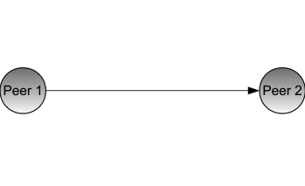
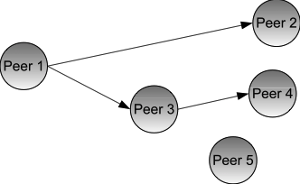
One-way
Unicast
Multicast
Message: 1
Confirmation (optional): 1
Message: 1
Confirmation (optional): 1..n

Slide 12


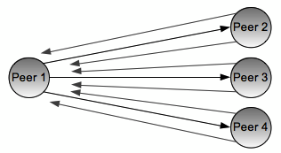
Request-Response
Single Request Single Response
Single Request Multi Response
Request: 1
Response: 1
Request: 1
Response: 1..n
Multi Request Multi Response
Request: 1..n
Response: 1..m

Slide 13
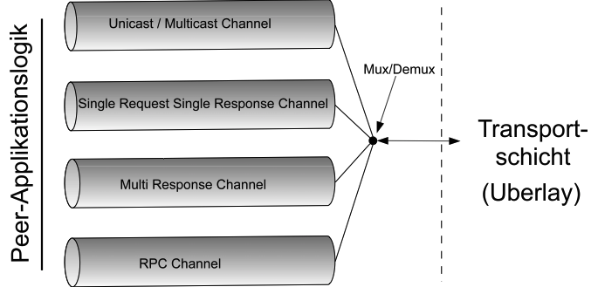
Architektur

Slide 14
Definition
Protokoll:
*: übertragen, nur wenn benötigt
Definition:
x := gesetzt
- := nicht gesetzt

Slide 15




One-way
Unreliable Unicast
Unreliable Multicast
Reliable Unicast
Reliable Multicast

Slide 16






Request-Response und RPC
Single Request Single Response
Multi Response
Remote Procedure Call

Slide 17
Ubermep
Ablauf einer Single Request Single Response – Nachricht (Server-seitig)

Slide 18
Beispiele – Overlaynetzwerk erzeugen
Server-seitig:
// Server erzeugen ...
Peer server = new PeerImpl(new UPAddress("urn:itm:1"), new InetSocketAddress("0.0.0.0", 8080));
// Server starten
server.start();
// Registrieren eines Listener am Peer
server.addRequestListener( new SingleRequestSingleResponseRequestListener() {
public byte[] handleSingleRequestSingleResponseRequest(String senderUrn, byte[] requestPayload) throws UbermepExceptionEvent {
// ... erzeugen der Response-Bytes ...
return responseBytes;
}
});
Client-seitig:
// Client erzeugen ...
Peer client = new PeerImpl(new UPAddress("urn:itm:2"), new InetSocketAddress("0.0.0.0", 8081),
new InetSocketAddress("0.0.0.0", 8080));
// Client starten
client.start();

Slide 19
Beispiele - Nachrichtenaustausch
ReliableRequest request = new SingleRequestSingleResponseRequest(address, requestBytes);
final ListenableFuture<Response> responseFuture = client.send(request);
// blockierender Aufruf
Response response = responseFuture.get();
// nicht-blockierender
responseFuture.addListener (new Runnable() {
public void run() {
// ... empfangene Response verarbeiten .., Bsp.:
Response response = responseFuture.get();
}
}, new ScheduledThreadPoolExecutor(1));
// zusätzlich für Multi-Response-Nachrichten:
responseFuture.addListener(new ProgressListenerRunnable() {
public void singleResponseReceived(String senderUrn, byte[] payload, int current, int total) {
// ... einzeln empfangene Response verarbeiten ...
}
public void run() {...}
}, new ScheduledThreadPoolExecutor(2));

Slide 20
Beispiele - RPC
Generieren eines „Protobuf-RPC-Service“ mittels Google Protocol Buffer-IDL und -Compiler
Implementieren des („Protobuf“) Interface/BlockingInterface und des („Ubermep“) RpcService/RpcBlockingService
Registrieren des implementierten Services mittels registerService(...) am (Server-) Peer
Aufruf über einen UbermepRpcChannel durch getRpcChannel(address) am (Client-) Peer
Erzeugen eines Stubs mithilfe des UbermepRpcChannel (Client-seitig)
Ausführen mittels direktem Aufruf bzw. MEPRpcCallback-Implementierung über Stub

Slide 21

Evaluationsszenarien
Topologien:
Übertragungsdauer in Abhängigkeit der Hop-Anzahl:
Verwendung von:
  Loopback-Interface
  Emulator für Übertragungsrate von 16 MBit/s

Slide 22
Ergebnisse: Single Request Single Response

Slide 23
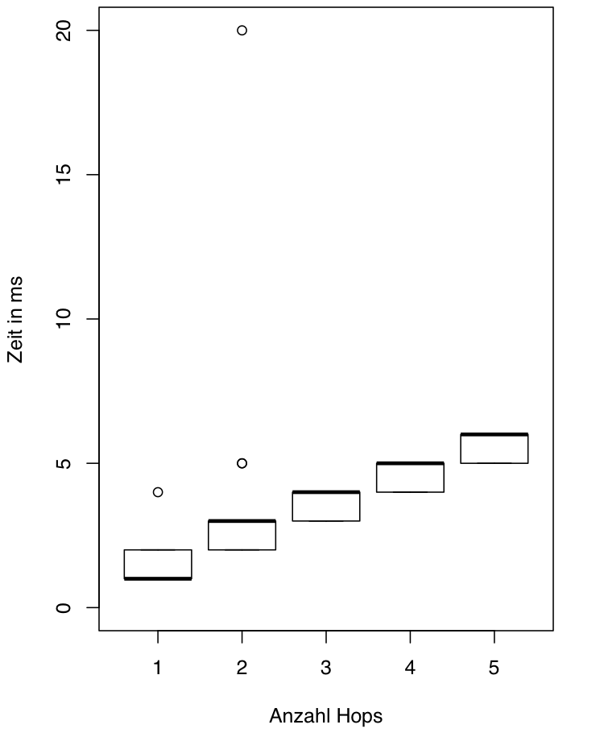
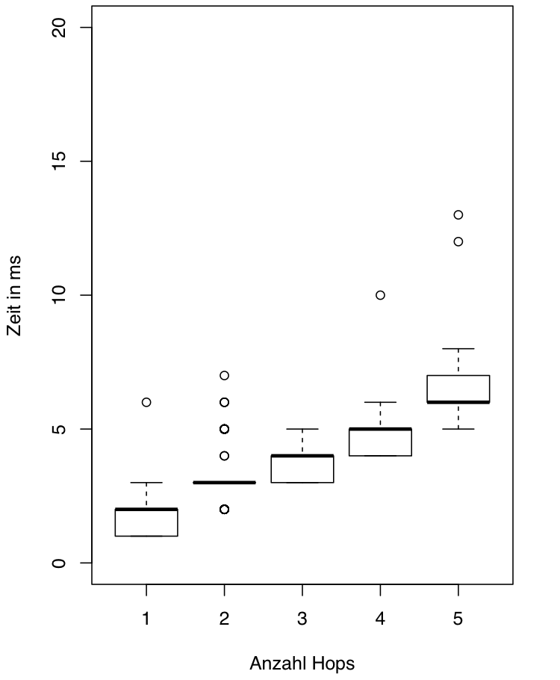
Ergebnisse: Uberlay und Unicast
Uberlay
Unicast

Slide 24
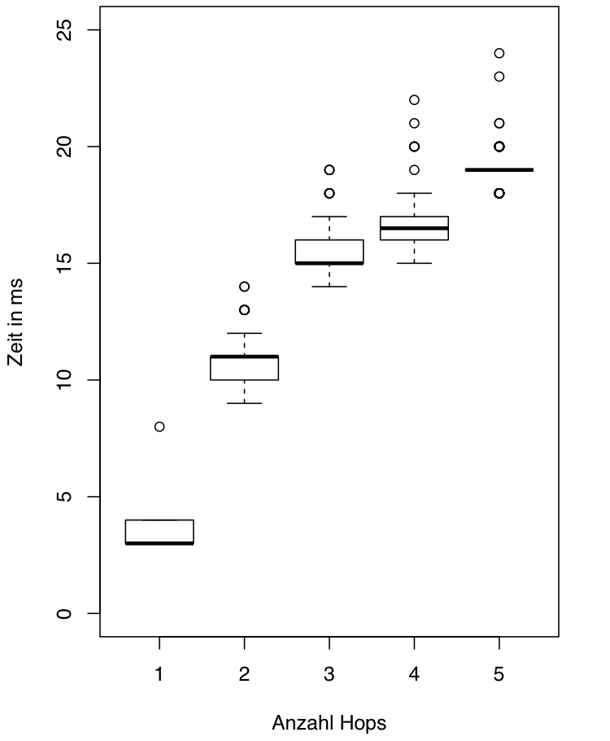
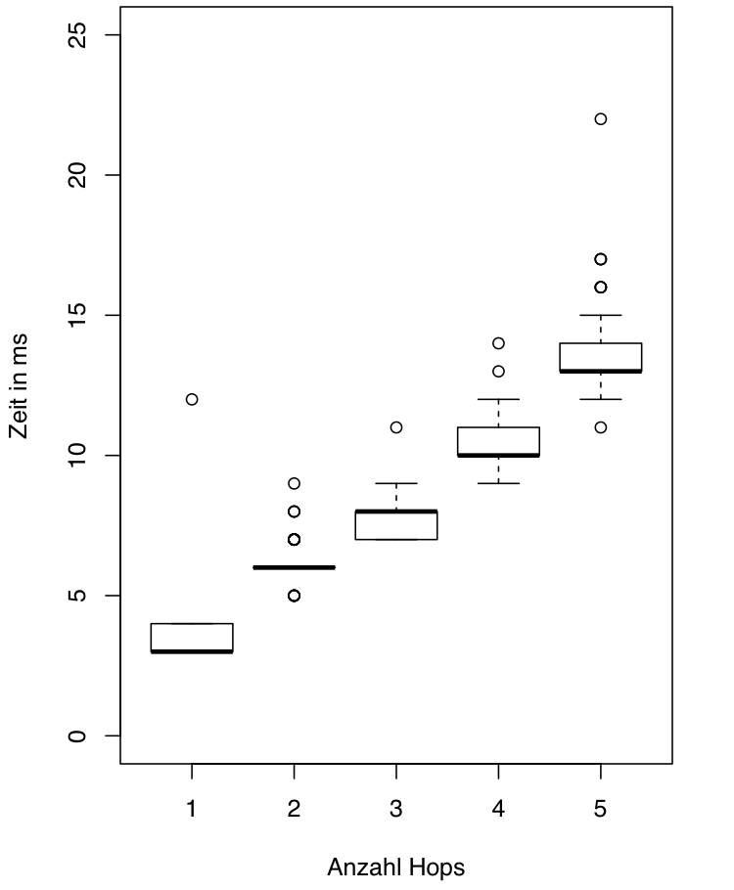
Ergebnisse: Single Request Single Response und RPC
Single Request Single Response:
Remote Procedure Call:

Slide 25
Zusammenfassung & Ausblick
Ergebnis dieser Arbeit:
  Middleware-Lösung zum Nachrichtenaustausch in einem Peer-to-Peer-basierten Overlaynetzwerk
  Kommunikation in Testbed-Runtime sowie weiteren Anwendungsbereichen gegeben
Durch Evaluation gezeigt:
  Gute Performanz, (impliziert Funktionalität)
Zukunft:
  Implementierung des Publish-Subscribe Pattern

Slide 26
Vielen Dank für Ihre Aufmerksamkeit!
Für Interessierte:
Implementierung unter: https://github.com/nrohwedder/ubermep

